Slide 1

Lebenskompetenzen von Kindern im Alter von
7 bis 12 Jahren stärken: Programm Clever Club
Präsentation vom XX XX XXXX | Ort | Stadt
Ihr Name
Notes:
Begrüssung,
Methode 3 Gesichter zum «Kennenlernen» (vgl. Spielesammlung):
Jede/r wählt das Gesicht, welches auf ihre/seine jeweilige Gefühlslage am besten zutrifft.
Nach Bedarf darf man Wahl begründen.

Slide 2
Inhalte und Ziele der Veranstaltung
Psychosoziale Kompetenzen
  Was ist das?
  Weshalb sind diese wichtig?
Programm Clever Club
  Förderung psychosozialer Kompetenzen auf spielerische Weise
  Anwendung in unserer Einrichtung

Slide 3

Lebenskompetenzen oder Psychosoziale Kompetenzen (PSK)
Jede Person ist anders!
Belastungen, schwierige Lebenssituationen, Verwundbarkeiten etc.
Ressourcen:
- aus dem Umfeld (z.B. Familie, Freunde)
- Individuell (Lebenskompetenzen)
Notes:
Jede Person hat unterschiedliche Ressourcen und ist unterschiedlichen Belastungen ausgesetzt.
Wichtig ist bereits als Kind die Ressourcen zu stärken, um den aktuellen und zukünftigen Belastungen standhalten zu können.
Es gibt verschiedene Formen von Ressourcen: individuelle Ressourcen, oder Ressourcen durch das Umfeld.
Eine Ressource aus dem Umfeld ist beispielsweise eine liebevolle Familie.
Individuelle Ressourcen können Psychosoziale Kompetenzen sein.
«Die Kapazität einer Person das subjektive Wohlbefinden zu erhalten, ermöglicht ihr auf positive Weise, schwierigen Lebenssituationen zu begegnen. » (WHO, 1993)

Slide 4
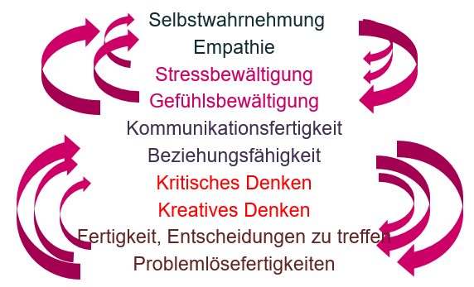

Folgende Fähigkeiten hat die WHO als Lebenskompetenzen definiert (Bühler & Heppekausen, 2005):
  Selbstwahrnehmung
  Empathie
  Stressbewältigung
  Gefühlsbewältigung
  Kommunikationsfertigkeit
  Beziehungsfähigkeit
  Kritisches Denken
  Kreatives Denken
  Fertigkeit, Entscheidungen zu treffen
  Problemlösefertigkeiten
Notes:
Diese Auflistung der Lebenskompetenzen entspricht keiner spezifischen Reihenfolge.
Manchmal agieren die Kompetenzen zusammen.
Die eine Kompetenz kann eine weitere bestärken. Genau gleich kann das Fehlen einer Kompetenz eine weitere schwächen.
Dies bedeutet, dass eine klare Differenzierung der einzelnen Kompetenzen nicht möglich ist.
Als Beispiel:
Ein starkes Selbstbewusstsein kann sich positiv auf die Regulierung sensibler Emotionen auswirken.
Fehlen von Kommumikationskompetenzen kann Problemlösefertigkeiten einschränken.
Selbstbewusstsein ist eine Voraussetzung für Empathie, Umgang mit Stress und Emotionen, eine effiziente Kommunikation und Beziehungsfähigkeit.
Ohne Empathie ist die Kommunikationsfertigkeit eingeschränkt.
Kreatives und kritisches Denken sind wichtig für Problemlösefertigkeiten und Entscheidungsprozesse.

Slide 5


Clever Club: das Programm
für Kinder im Alter von 7 bis 12 Jahren
auf spielerische Weise eine gute Zeit miteinander zu verbringen, während gleichzeitig anhand von Hörspielgeschichten und Spielen gelernt wird.
Hörspielgeschichten als Grundlage für Diskussion in solidarischer Atmosphäre mit konstruktiven Spielen
Hörspielgeschichten, Handbuch, Spielesammlung auf Webseite www.cleverclub.ch kostenlos verfügbar
Notes:
Clever Club: ein Programm zur Förderung der psychosozialen Kompetenzen

Slide 6

Clever Club: Ziele
Entwicklung der Fähigkeit, Gefühle zu identifizieren und zu verstehen, weshalb wie gehandelt wird.
Übungen, die Lernprozesse begünstigen (Wiederholung) .
Verschiedene Reaktionsmöglichkeiten lernen (Adaptation)
Umgang mit schwierigen Situationen üben (Lösungsmöglichkeiten)
Ein positives Selbstwertgefühl erreichen
Gesund aufwachsen!
Notes:
Grundlegende Gefühle ( glücklich, traurig, wütend, geärgert, neidisch und nervös)
Wiederholung ist wichtig um die anvisierten Fertigkeiten zu trainieren.
Je mehr man verschiedene Lösungen berücksichtigt und einsetzt um Probleme zu lösen, desto grösser ist die Wahrscheinlichkeit, dass wir uns erfolgreich anpassen.
Sich den Schwierigkeiten anzupassen, ermöglicht den bestehenden und zukünftigen Schwierigkeiten standhalten zu können (Jugend- und Erwachsenenalter).
Rolle der Betreuenden (Luis E, Lamboy B, Les compétences psychosociales, définition et état des connaissances. Santé en action No 431).
- Begleiten
- Am Prozess teilnehmen
- Respektieren der verschiedenen Meinungen (einladen Erfahrungen zu teilen)
- Erlebtes und Gesagtes wohlwollend aufnehmen, ohne zu werten
- Orientierung hin zu Ressourcen und Potenzial der Kinder
- Handlungsmöglichkeiten und begünstigende Haltungen aufzeigen

Slide 7

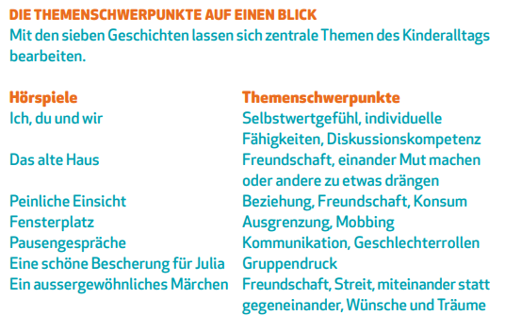
Notes:
Hörspielgeschichten
Von Kindern erarbeitet, geschrieben und aufgenommen -> ihre Sprache, ihre Situationen
Durch Fachpersonen begleitet
«Peer to Peer» -> sich selbst erkennen, sich damit identifizieren
Fiktive Situationen -> Distanz, ohne «Gefahr» behandeln
Verschiedene Alltagssituationen

Slide 8

Ablauf einer Clever Club Durchführung
  Begrüssungsritual
  Kinder auf Geschichte vorbereiten
  Hörspielgeschichte gemeinsam hören
  Diskussion einleiten
  Anhand von passenden Spielen vertiefen
  Freies Spielen, Entspannung
  Schlussritual
Notes:
Wenn von Anfang an ein bestimmter Ablauf festgelegt wird, verinnerlichen die Kinder rasch diese Struktur und richten sich auch danach.
Ein solches Vorgehen vermittelt den Kindern Sicherheit, weil sie wissen, was sie erwartet. Ein geregeltes Vorgehen verhindert zudem, dass die Gruppe ins Chaos abgleitet.

Slide 9
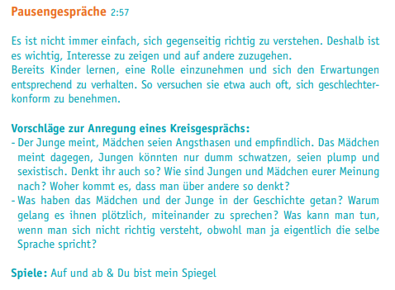
Beispiel: Pausengespräche
Notes:
Hörspielgeschichte abspielen
Beispiel für Diskussionsfragen aufzeigen,
Diskussionsrunde starten:
Geschichte in offener Diskussion vertiefen (oft spontan)
Eigene Erfahrungen und Gefühle mitteilen
-> Erkennen, dass man nicht allein ist mit Schwierigkeiten oder Ängsten
-> Um Schwierigkeiten zu lösen: Hilfestellung oder Hilfe suchen
Versichern, dass Geschichte verstanden wurde (in eigenen Worten zusammenfassen)
Jedes Kind darf sich ausdrücken oder nur zuhören
Wenn Diskussion lange dauert, nicht unterbrechen (Austausch entscheidend), Thema bei nächster Sitzung wieder aufgreifen

Slide 10
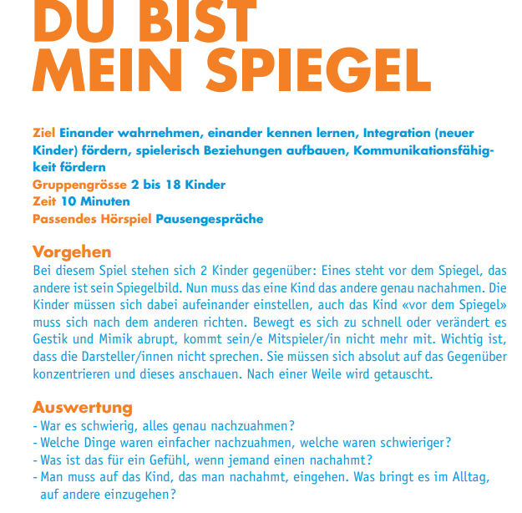

Aktivitäten und Spiele: Beispiel
Notes:
Aktivitäten und Spiele: nach Diskussion
Gruppen- oder Rollenspiele
Ziele: neue Verhaltensweisen üben, positive Erfahrungen begünstigen -> Kompetenzen der Kinder fördern

Slide 11
Wie können Sie zuhause Lebenskompetenzen fördern?
Clever Club vertiefen oder spontane Situationen aufgreifen (z.B. Filmsituationen, Erzählungen von Schultag etc.)
«Und wie findest du das?»
«Wie hättest du reagiert?»
«Ist dir so was schon mal passiert?»
«Versetz dich in die Rolle der anderen Person.»
«Was nimmst du aus dieser Situation für dich mit?»
«Wieso bist du dieser Meinung?»
Notes:
Effiziente Interventionen betreffen mehrere Ebenen: Kind, Klasse, Schule, Familie, Bekanntenkreis, Soziales Umfeld.
Eine Kohärenz ist wichtig im Rahmen der Co-Edukation «Konzept gemeinsames Erziehen».
Bei Haltungsfragen ist «gemeinsames Erziehen» wichtig. Wenn sich Eltern nicht sicher/einig über Haltungsfragen sind, kann man in Form eines Austausches Haltungen begründen, erklären und diskutieren.

Slide 12
Wie können Sie zuhause Lebenskompetenzen fördern?
Das Kind ermutigen, seine Gefühle zu benennen und auszudrücken
Dem Kind ein konstruktives Feedback geben
Dem Kind keine vorgefertigten Lösungen anbieten
Realistische, entwicklungsangemessene Erwartungen an das Kind
Das Kind bedingungslos wertschätzen und akzeptieren
Das Kind ermuntern, positiv und konstruktiv zu denken
Das Kind in Entscheidungsprozesse einbeziehen
Notes:
Nach Bedarf vertiefen

Slide 13
Erfahrungsberichte
Unsere Kinder sind viel konfliktfähiger geworden
Die Kinder können besser Gefühle ausdrücken
Bessere Atmosphäre
Mehr Respekt untereinander
Konflikte werden seither konstruktiv angegangen
Unsere Motivation Clever Club einzusetzen:
Notes:
Eigene Erfahrungsberichte einfügen:
Was finden Sie als Betreuende Person persönlich positiv an Clever Club?
Weshalb haben Sie sich entschieden Clever Club einzusetzen?
Besteht/bestand ein spezifischer Konflikt, der so zu lösen versucht wurde (z.B. Mobbing)?
Was ist Ihnen seit der Einführung des Programms aufgefallen?
Was hat sich seit der Einführung des Programmes verändert, und wie?
Etc.

Slide 14
Empfehlung für Ablauf der Präsentation
 |  | Material | Wer | Dauer
00 :00 | Begrüssung, Kennenlernen: Wie geht es dir? (Aus Spielesammlung) | Die 3 Gesichter (aus Schaumstoff oder Karton) |  | 5’
00:05 | Schutzfaktoren und Psychosoziale Kompetenzen, was bedeutet das? | Folien 3 und 4 |  | 5’
00:10 | Inhalt und Ablauf des Programms, Auflistung der Hörspielgeschichten und behandelten Themen Beispiel der Szene X Beispiel Diskussion Beispiel Spielerische Aktivität | Folien 5 bis 10 |  | 10’
00:20 | Schlussfolgerung: Wieso ist das Programm wichtig für die Einrichtung und für Eltern? | Folien 11 bis 13 |  | 5’
00:25 | Ende der Präsentation

